Slide 1

الرقمين 1 و 2

Slide 2

1 2

Slide 3

2 1

Slide 4

1 2

Slide 5

2 1

Slide 6

2 1

Slide 7

2 1

Slide 8

2 1

Slide 9




2

Slide 10
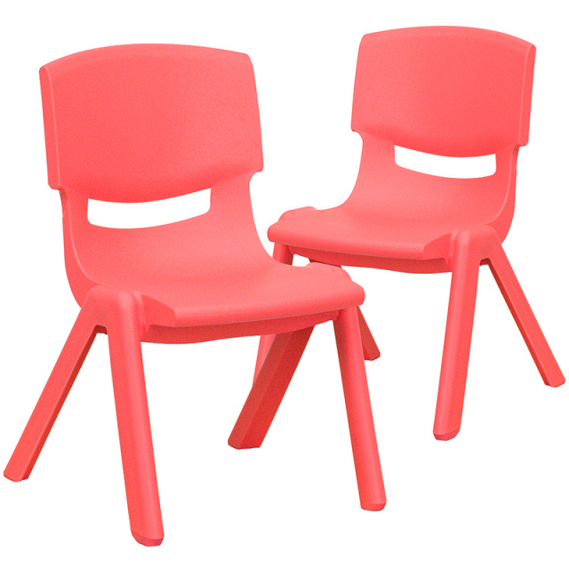

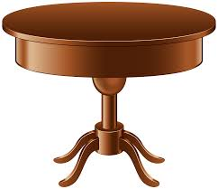

1

Slide 11




2

Slide 12




1

